Slide 1
Специальная индивидуальная программа развития как инструмент обучения ребёнка с умеренной (тяжёлой, глубокой) умственной отсталостью
Отрошко Г.В.
ст. преподаватель КИО

Slide 2
Ребёнок с умственной отсталостью, начавший обучение с 1 сентября 2016, года обучается на основе ФГОС образования обучающихся с УО (интеллектуальными нарушениями).

Slide 3
ФГОС образования обучающихся с умственной отсталостью (нарушениями интеллекта)
Вариант 1 (нецензовое образование) | Вариант 2 (нецензовое образование)
Ориентирован на учащихся с легкой степенью умственной отсталости Реализуется в классах предельной наполняемостью 12 человек | Ориентирован на учащихся с умеренной, тяжёлой, глубокой умственной отсталостью Реализуется в классах предельной наполняемостью 5 человек Является основой для разработки СИПР

Slide 4
ФГОС п.2.3.
«Для обучающихся с умеренной, тяжелой или глубокой умственной отсталостью, с тяжелыми и множественными нарушениями развития на основе требований Стандарта и АООП организация разрабатывает специальную индивидуальную программу развития (далее ― СИПР), учитывающую специфические образовательные потребности обучающихся».

Slide 5
ООП для всех умственно отсталых детей
раннее получение спец. помощи средствами образования
непрерывность коррекционно-развивающего процесса
доступность содержания образования
удлинение сроков получения образования
специальное обучение переносу знаний
использование позитивных средств стимуляции деятельности
развитие мотивации и интереса
стимуляция познавательной активности

Slide 6
ООП для обучающихся с умеренной, тяжёлой и глубокой УО, ТМНР
существенное изменение содержания образования
использование специфических методов и средств обучения (пошаговое обучение)
обязательная индивидуализация обучения
формирование элементарных, доступных ребёнку, социально-бытовых навыков и самообслуживания
обеспечение присмотра и ухода
дозированное расширение образовательного пространства
обучение в разновозрастных классах
взаимодействие специалистов с семьёй ребёнка

Slide 7
Специальная индивидуальная программа развития (СИПР)
имеет структуру (в соответствии с п.2.9.1. ФГОС), отличную от структуры АООП;
содержание основывается на АООП, но лишь в доступном для конкретного ребенка объёме, с учетом его индивидуальных возможностей и особых образовательных потребностей;
разрабатывается на учебный год экспертной группой, включающей специалистов, работающих с ребенком, и родителей обучающегося;
утверждается директором на основе решения коллегиального органа (педагогического совета) образовательной организации;
рассчитана на взаимодействие семьи и специалистов в процессе обучения и воспитания ребенка.

Slide 8
Согласно п. 2.9.1 приложения ФГОС структура СИПР включает:
общие сведения о ребёнке;
характеристику, включающую оценку развития обучающегося на момент составления программы и определяющую приоритетные направления воспитания и обучения ребёнка;
индивидуальный учебный план;
содержание образования в условиях организации и семьи;
условия реализации потребности в уходе и присмотре;
перечень специалистов, участвующих в разработке и реализации СИПР;
перечень возможных задач, мероприятий и форм сотрудничества организации и семьи обучающегося;
перечень необходимых технических средств и дидактических материалов;
средства мониторинга и оценки динамики обучения.

Slide 9
В состав экспертной группы входят специалисты, участвующие в разработке и реализации СИПР
учителя класса,
учитель-дефектолог,
учитель-логопед,
учитель физкультуры,
учитель музыки,
воспитатель / ассистент / тьютор,
педагог-психолог,
другие специалисты

Slide 10
Создание классов обучающихся
1) Создавать классы в обычных и специальных образовательных организациях;
2) Формировать классы из тех обучающихся, на которых рассчитан 2-й вариант АООП;
3) Допускать объединение классов (2 класса в одном помещении) и разновозрастной состав детей в них (ступени, классы-комплекты);
4) Обеспечивать смешанный состав класса, включающий детей разных типологических групп.

Slide 11
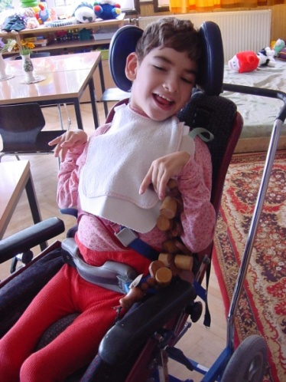
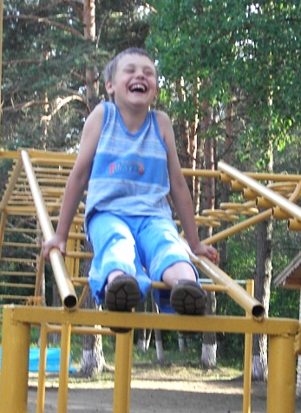
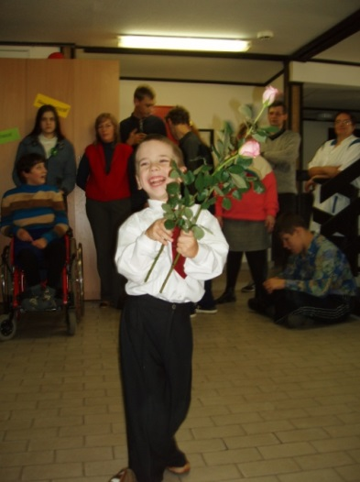
Типологические особенности
1. 20 – 25% дети с тяжёлыми нарушениями опорно-двигательного аппарата (самостоятельно не передвигающиеся);
2. 20 – 25% дети с расстройствами аутистического спектра, тяжёлыми нарушениями эмоционально-волевой сферы и поведения;
3. 50 – 60% - дети с сочетанными нарушениями, но в менее выраженной степени, чем у детей, отнесённых к первой и второй группам.

Slide 12
Формирование группы обучающихся
1. Речь и альтернативная коммуникация
2. Математические представления
3. Окружающий природный мир
4. Человек
5. Домоводство
6. Окружающий социальный мир
7. Коррекционные курсы
СИПР 1
СИПР 2
СИПР 3
СИПР 4
СИПР 5
Человек
Домоводство
3. Музыка и движение
4. Изобразительная деятельность
5. Адаптивная физкультура
6. Коррекционные курсы
Коррекционные курсы

Slide 13
Схема возможного распределения детей 2-х классов
5 – 6 чел.
Учитель
1
Учитель
2
Логопед /дефектолог,
1
Воспитатель / ассистент / тьютор
ЛФК/АФВ
Воспитатель / ассистент / тьютор

Slide 14
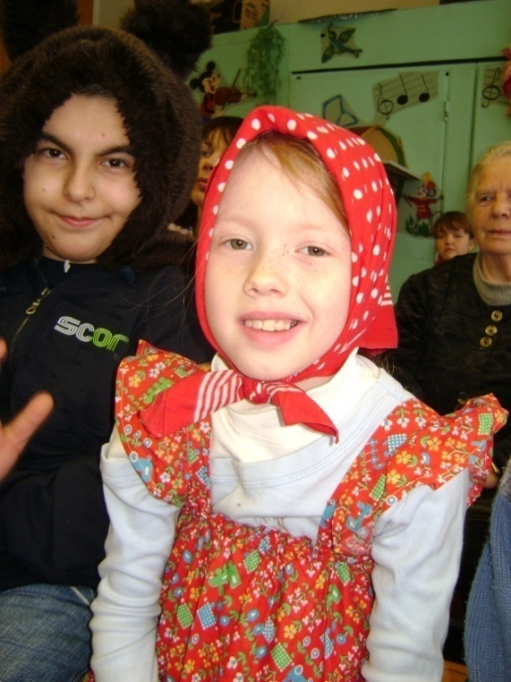
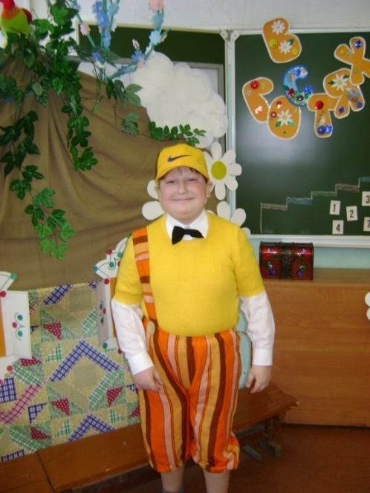
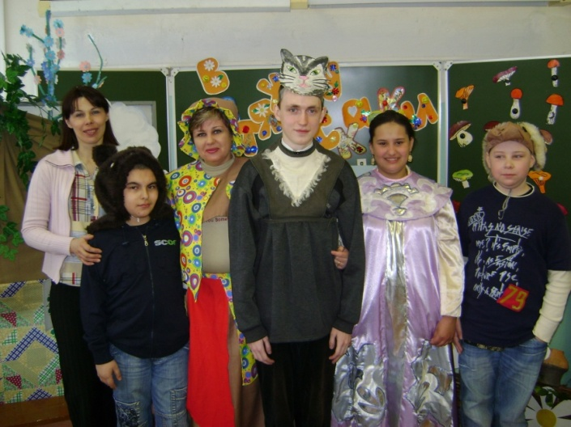
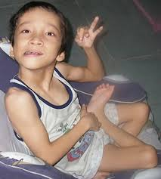
Спасибо за внимание!

